Slide 1



数据探索与数据预处理(4)EDA_customers
覃雄派

Slide 2
提纲
装载数据，查看前几行
缺失值
重复记录
描述性统计信息、与可视化
encode age & gender
Box plot for variables
Scatter for variables
尝试k-means聚类算法
Annual Income (k$) - Spending Score (1-100)
scatter plot With respect to male and female
Annual Income (k$) - Spending Score (1-100)
scatter plot With respect to young and old
数据探索与数据预处理(4)EDA_customers

Slide 3
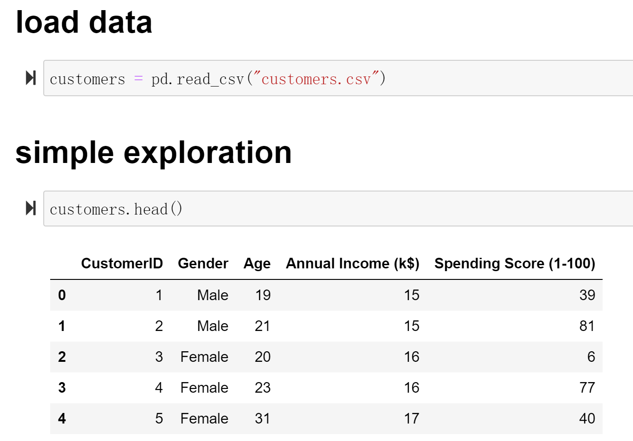
数据探索与数据预处理(4)EDA_customers
装载数据，查看前几行

Slide 4
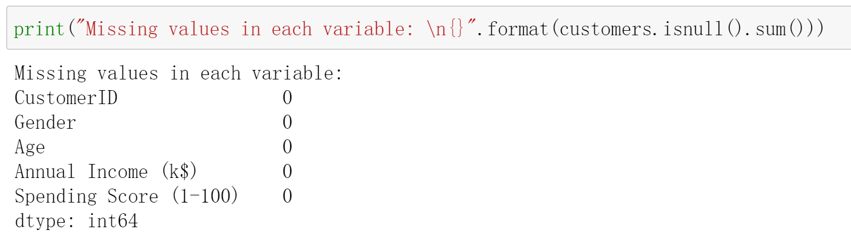
数据探索与数据预处理(4)EDA_customers
查看缺失值

Slide 5
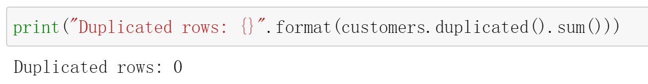
数据探索与数据预处理(4)EDA_customers
重复记录

Slide 6
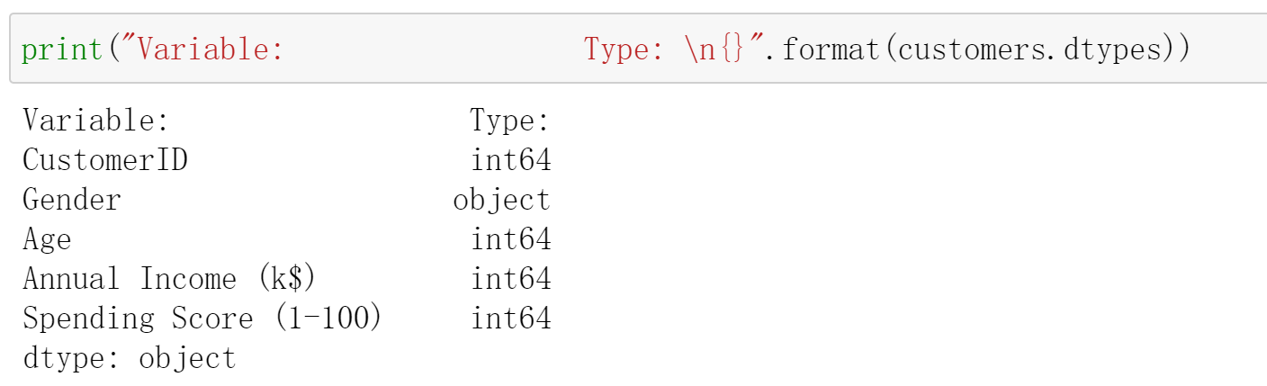
数据探索与数据预处理(4)EDA_customers
数据类型

Slide 7

数据探索与数据预处理(4)EDA_customers

Slide 8
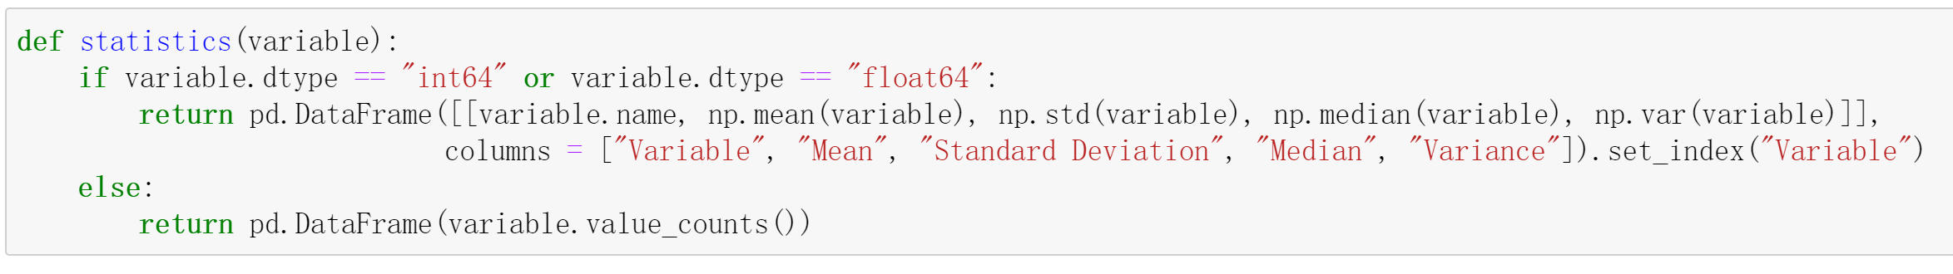
数据探索与数据预处理(4)EDA_customers
描述性统计信息
辅助函数

Slide 9
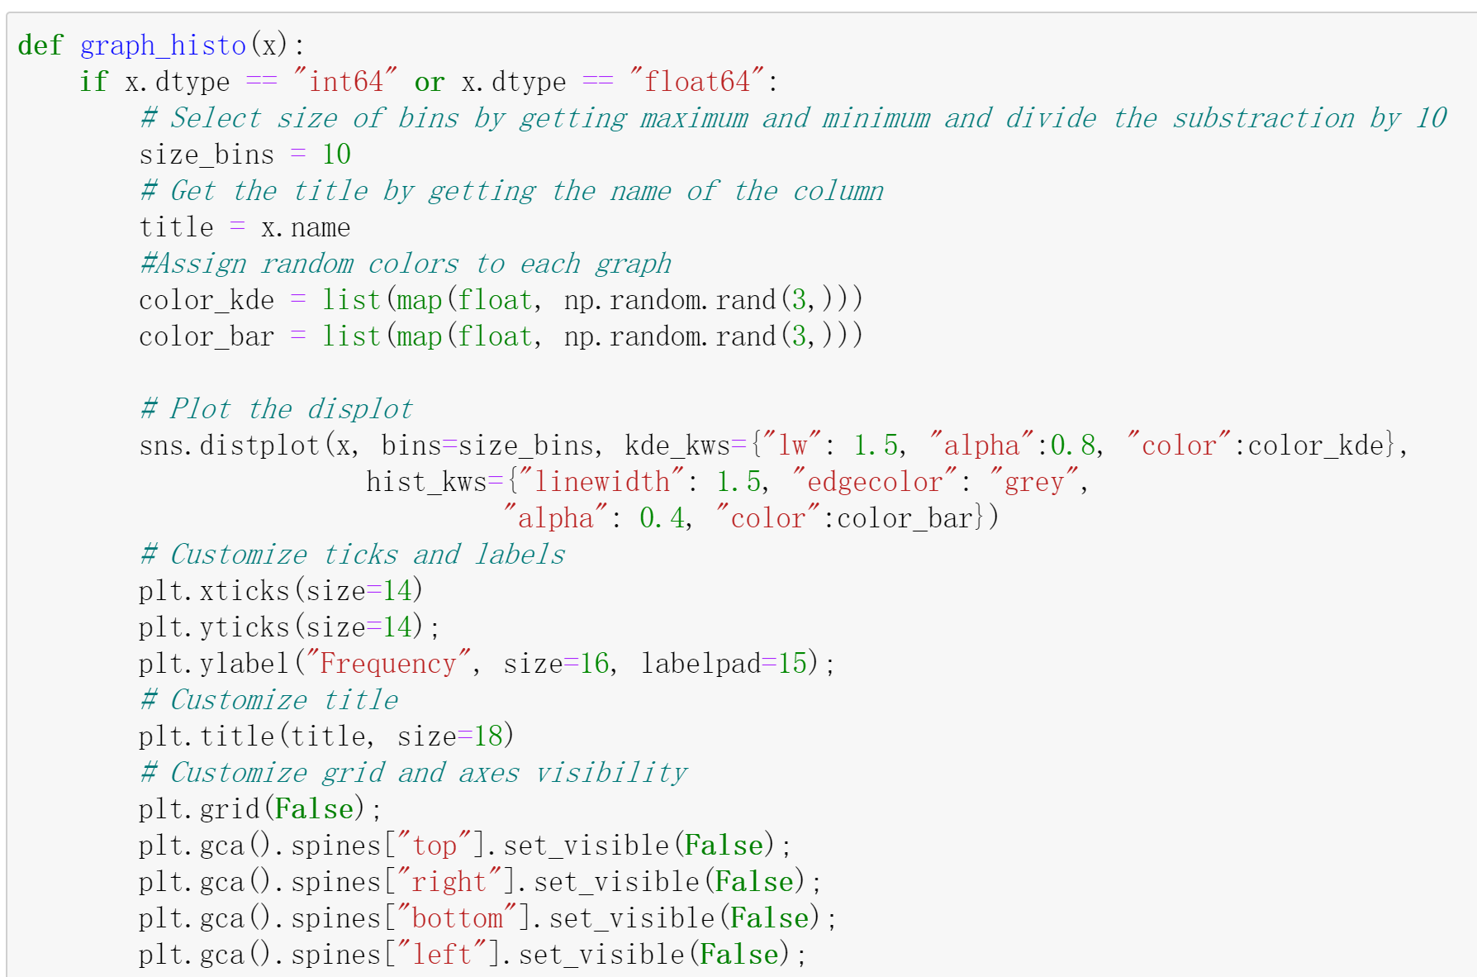
数据探索与数据预处理(4)EDA_customers
描述性统计信息
Numeric 变量的可视化辅助函数

Slide 10
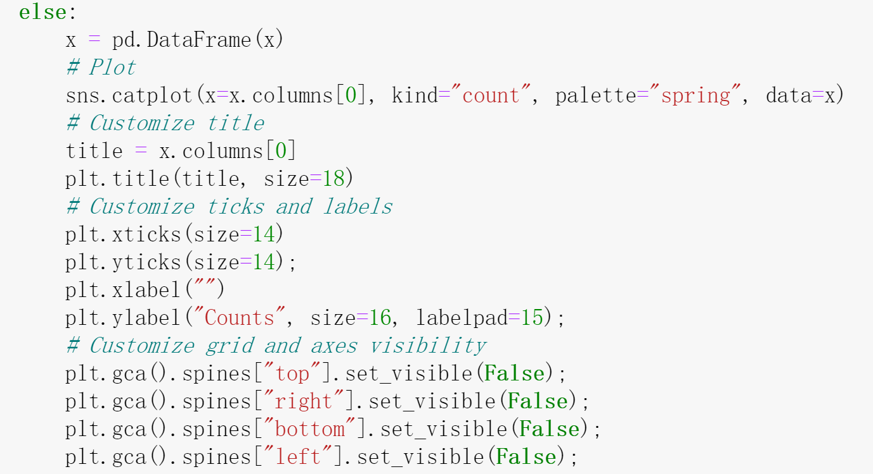
数据探索与数据预处理(4)EDA_customers
描述性统计信息
Category 变量的可视化辅助函数

Slide 11
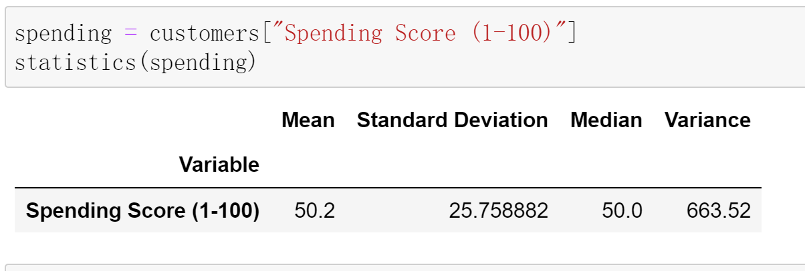
数据探索与数据预处理(4)EDA_customers
Spending score的统计信息与可视化

Slide 12
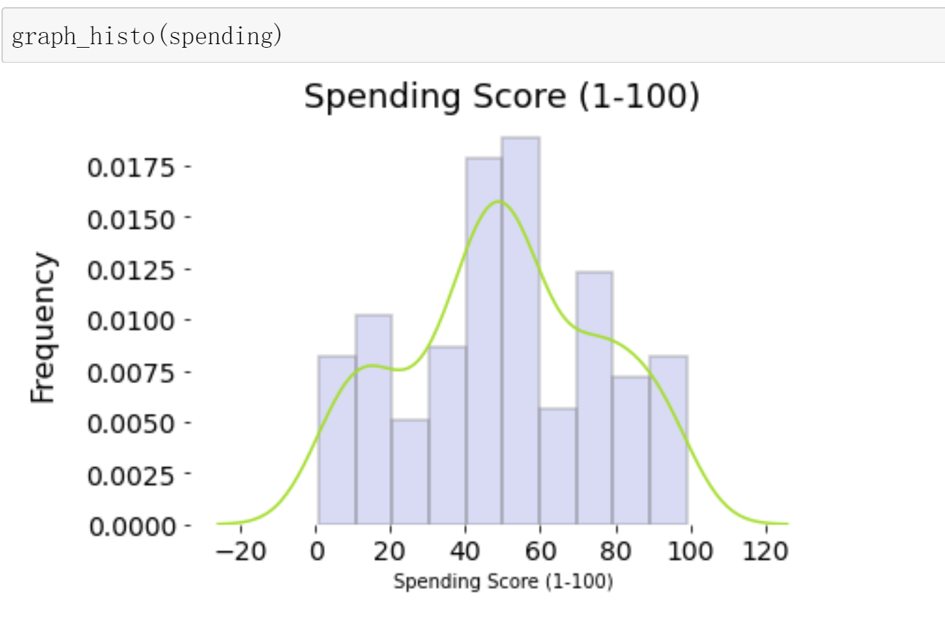
数据探索与数据预处理(4)EDA_customers
Spending score的统计信息与可视化

Slide 13
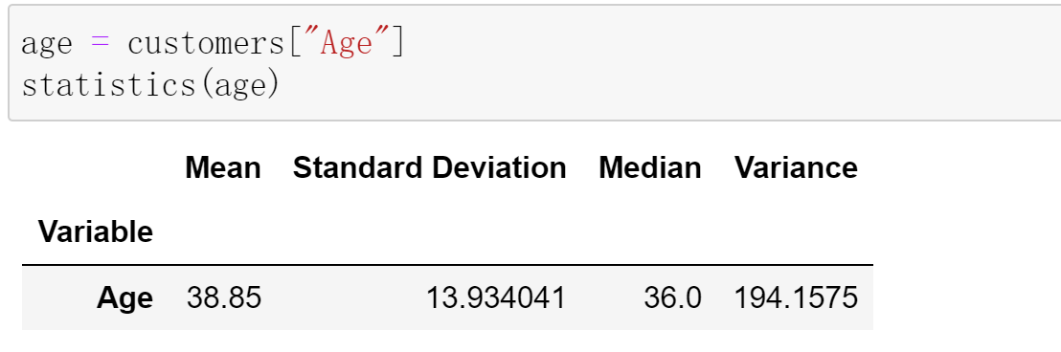
数据探索与数据预处理(4)EDA_customers
Age的统计信息与可视化

Slide 14
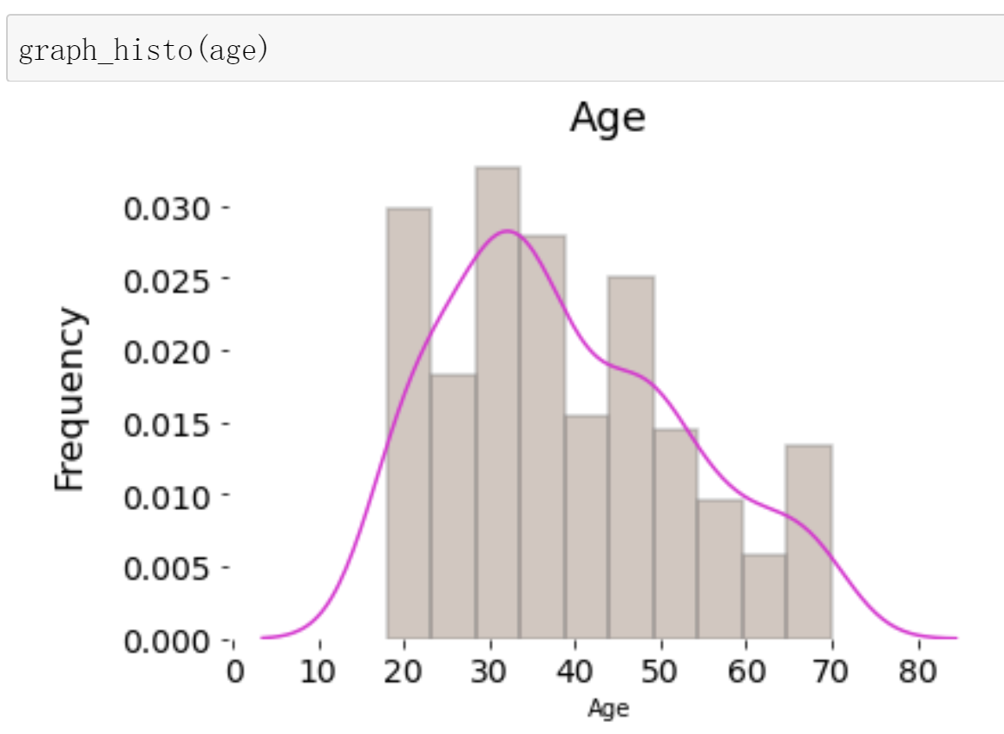
数据探索与数据预处理(4)EDA_customers
Age的统计信息与可视化

Slide 15
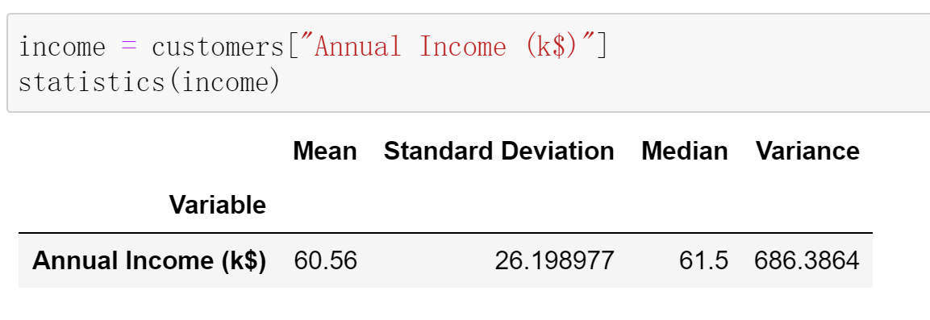
数据探索与数据预处理(4)EDA_customers
income的统计信息与可视化

Slide 16
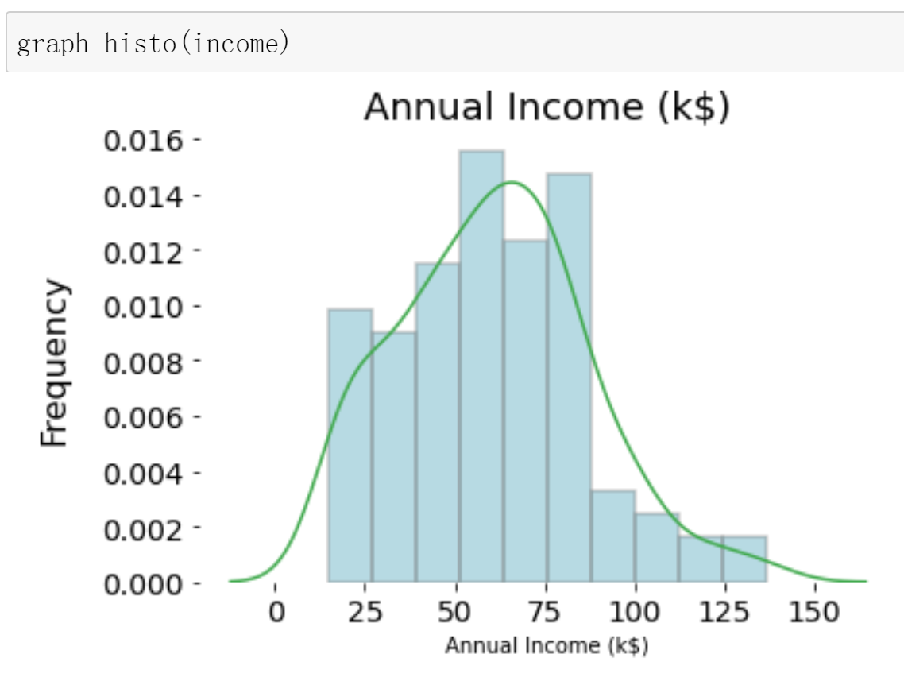
数据探索与数据预处理(4)EDA_customers
income的统计信息与可视化

Slide 17
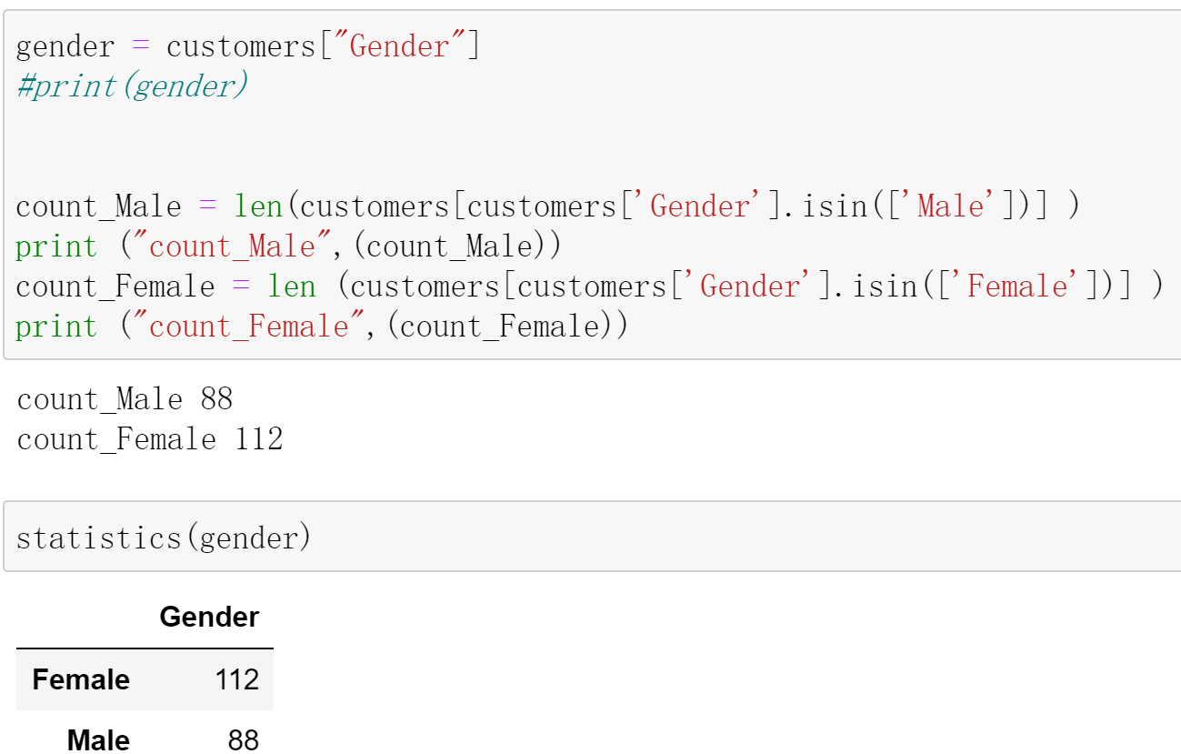
数据探索与数据预处理(4)EDA_customers
Gender的统计信息与可视化

Slide 18
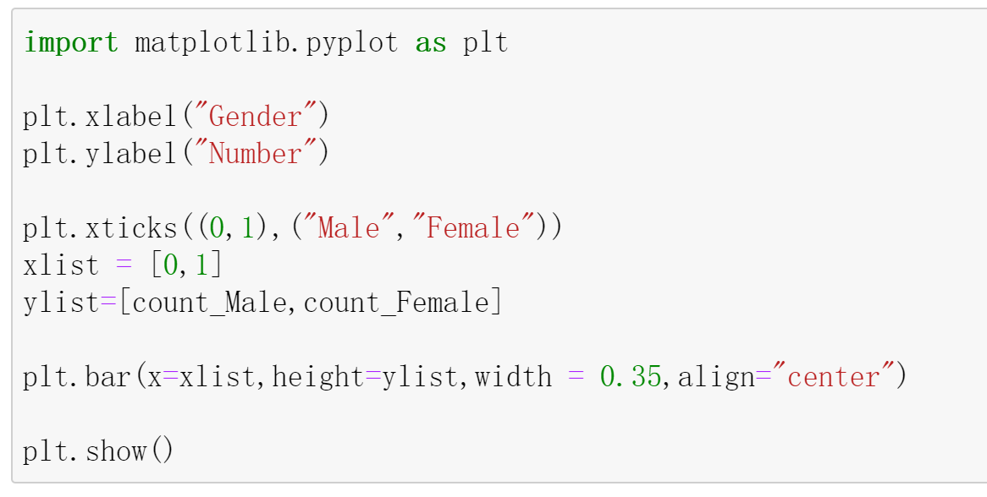
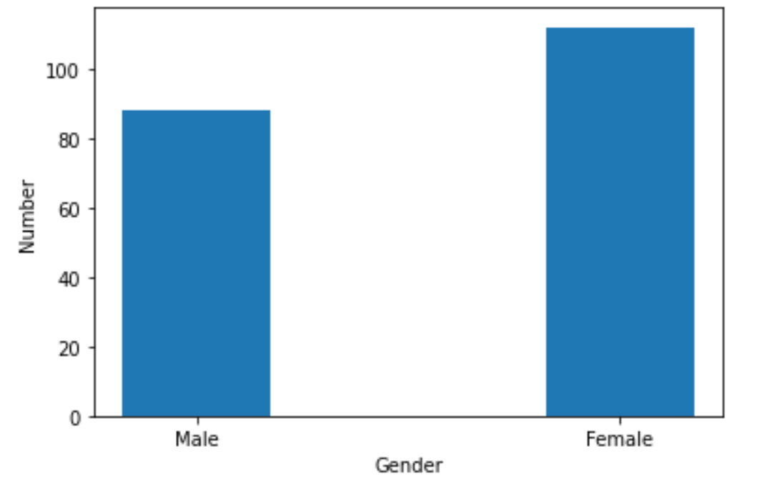
数据探索与数据预处理(4)EDA_customers
gender的统计信息与可视化

Slide 19
数据探索与数据预处理(4)EDA_customers

Slide 20
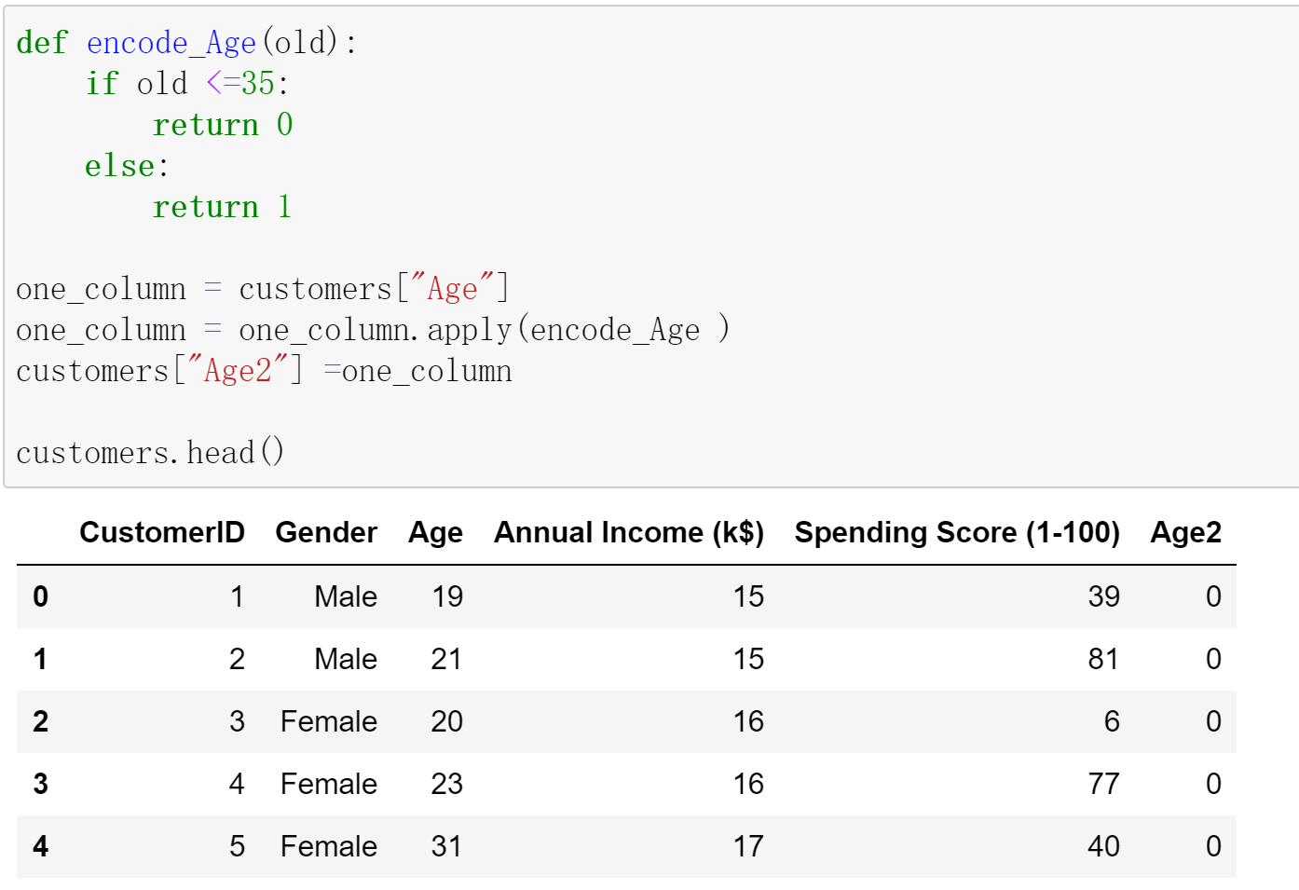
数据探索与数据预处理(4)EDA_customers
encode age & gender

Slide 21
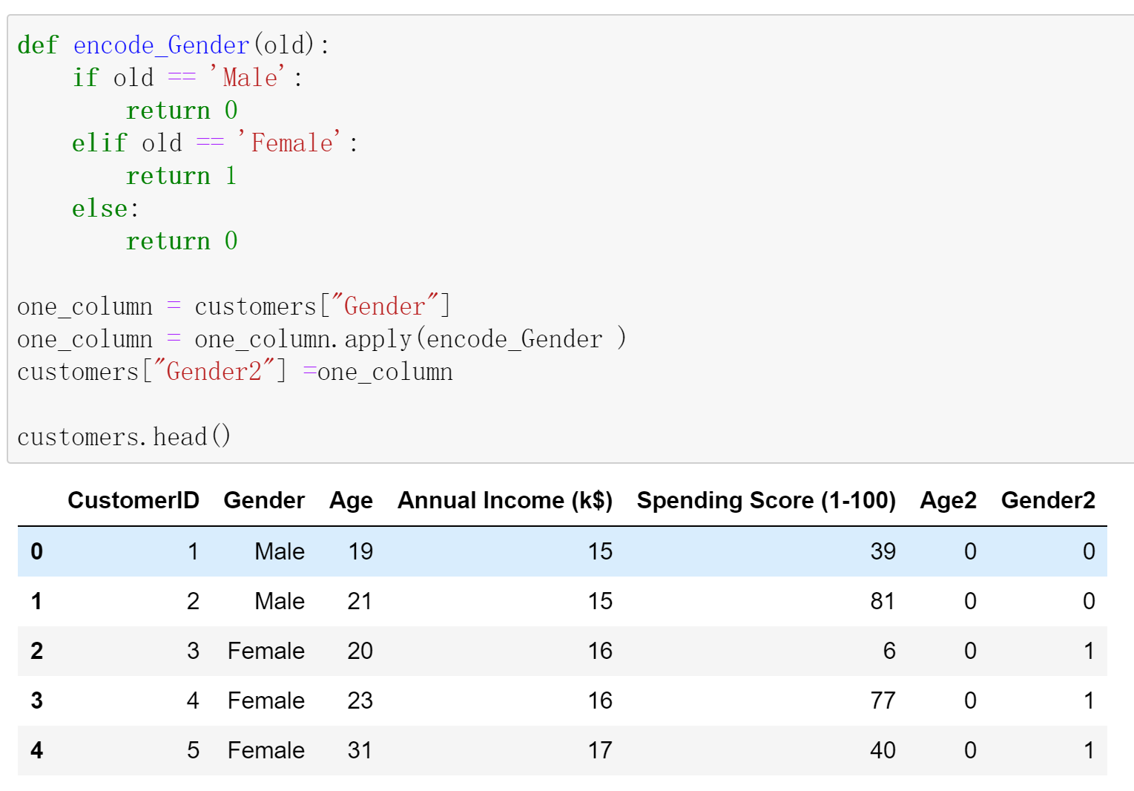
数据探索与数据预处理(4)EDA_customers
encode age & gender

Slide 22
数据探索与数据预处理(4)EDA_customers

Slide 23
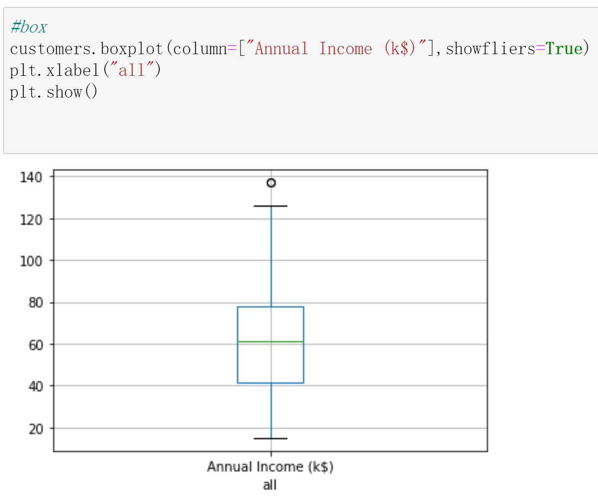
数据探索与数据预处理(4)EDA_customers
Box plot for variables
Income

Slide 24
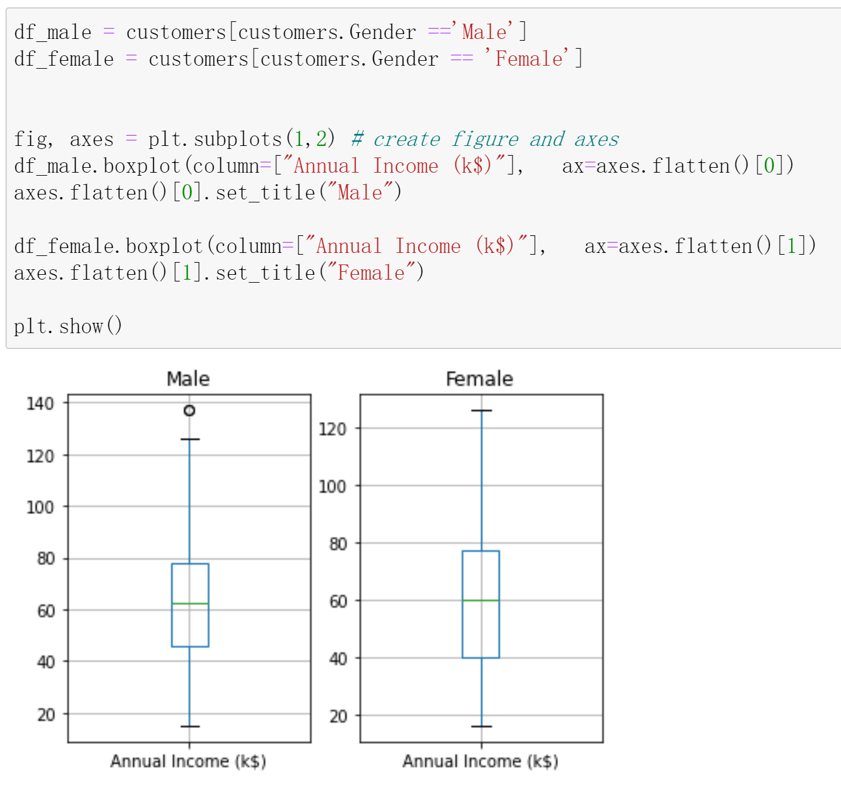
数据探索与数据预处理(4)EDA_customers
Box plot for variables
Income group by gender

Slide 25
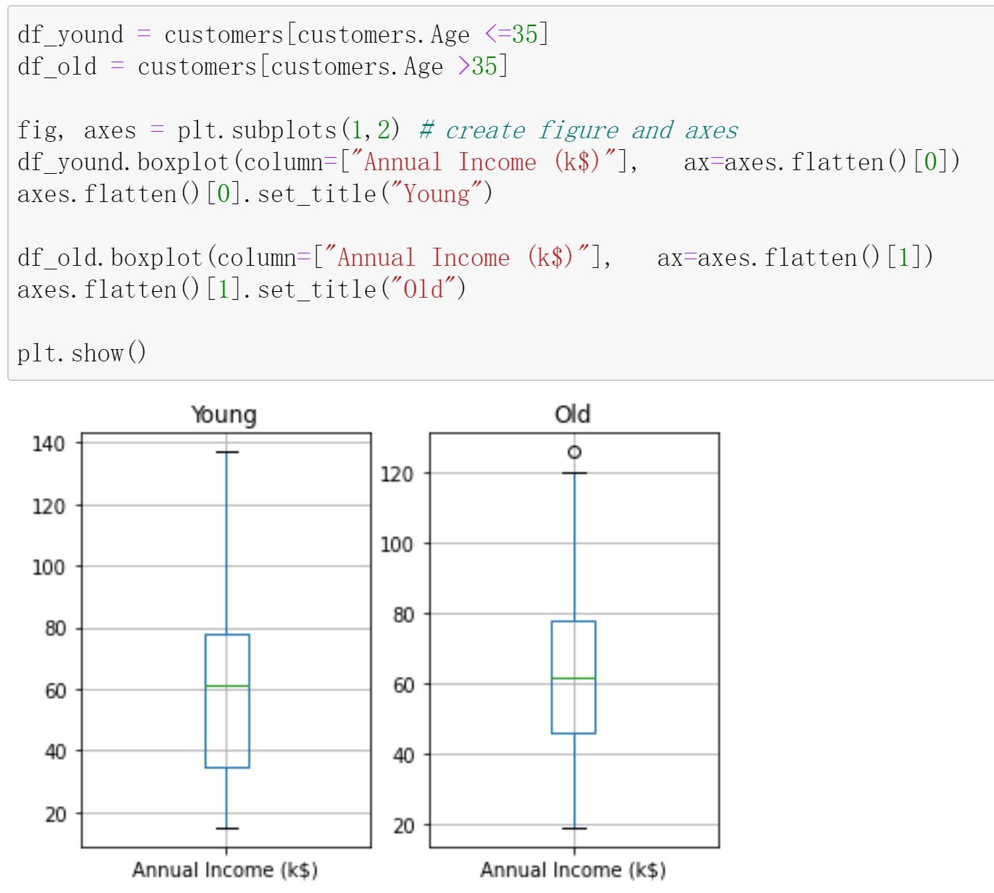
数据探索与数据预处理(4)EDA_customers
Box plot for variables
Income group by age

Slide 26
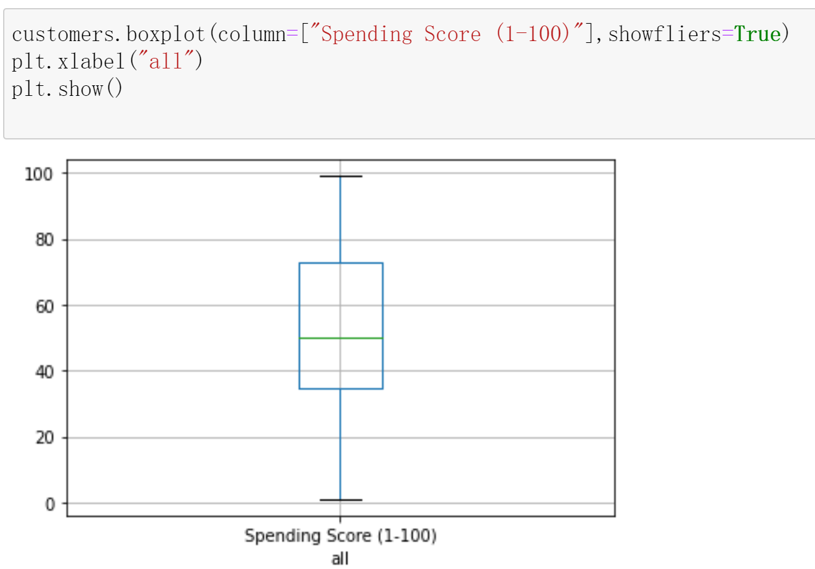
数据探索与数据预处理(4)EDA_customers
Box plot for variables
Spending score

Slide 27
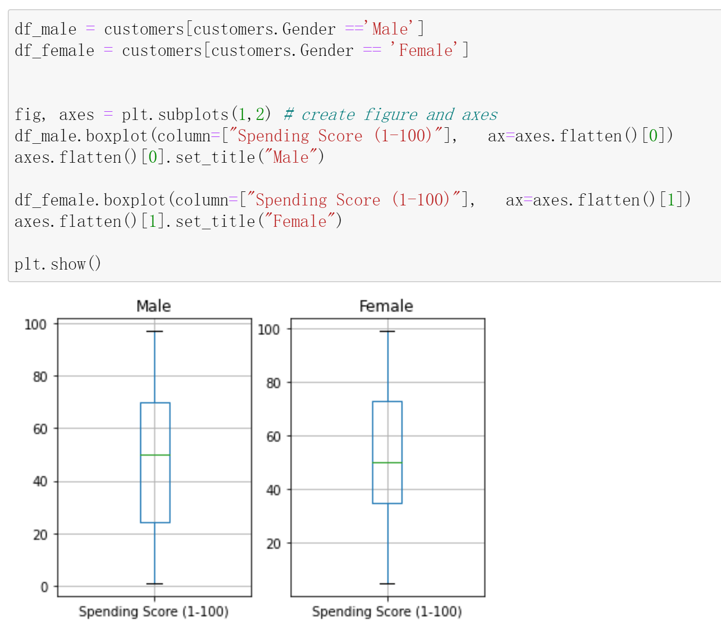
数据探索与数据预处理(4)EDA_customers
Box plot for variables
Spending score group by gender

Slide 28
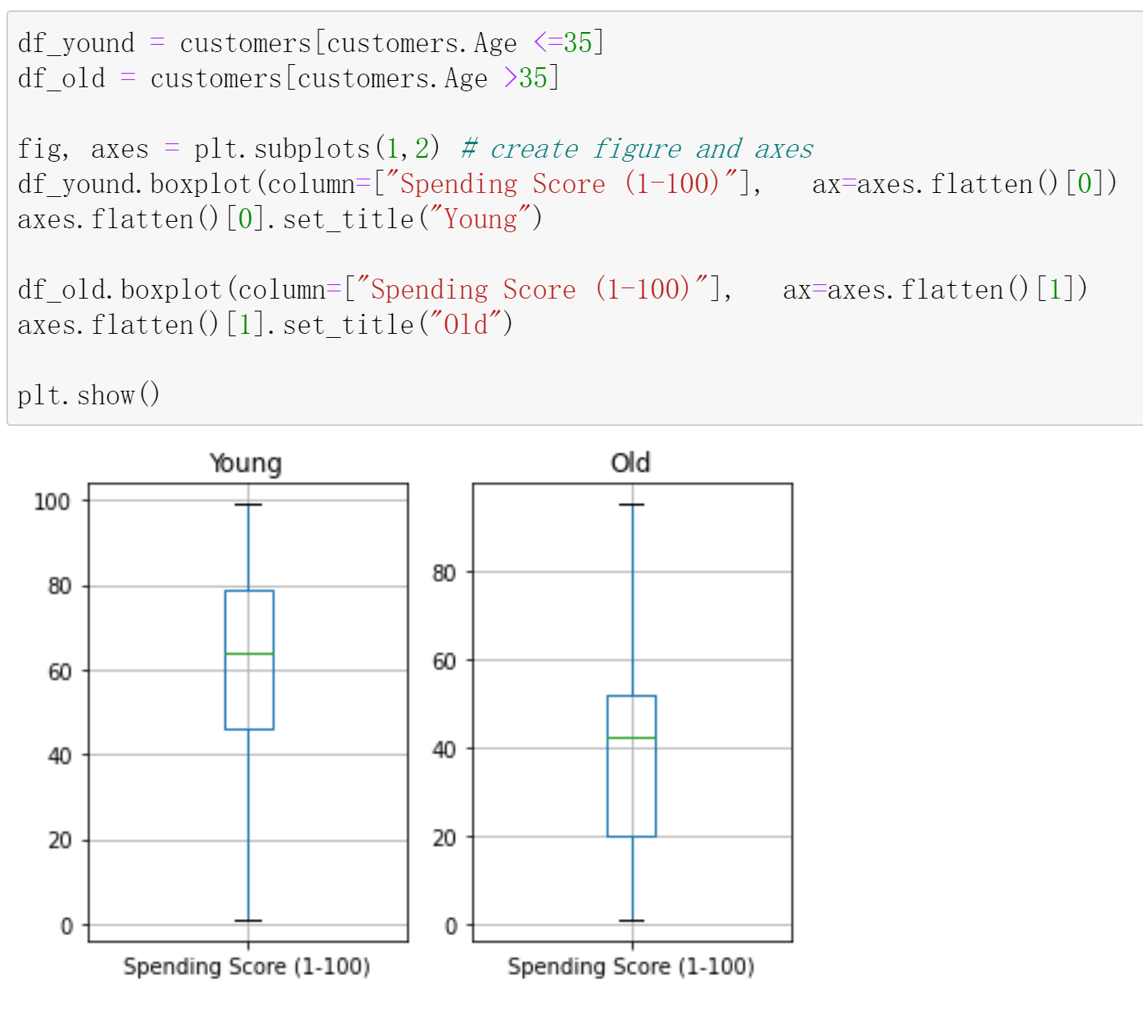
数据探索与数据预处理(4)EDA_customers
Box plot for variables
Spending score group by age

Slide 29
数据探索与数据预处理(4)EDA_customers

Slide 30
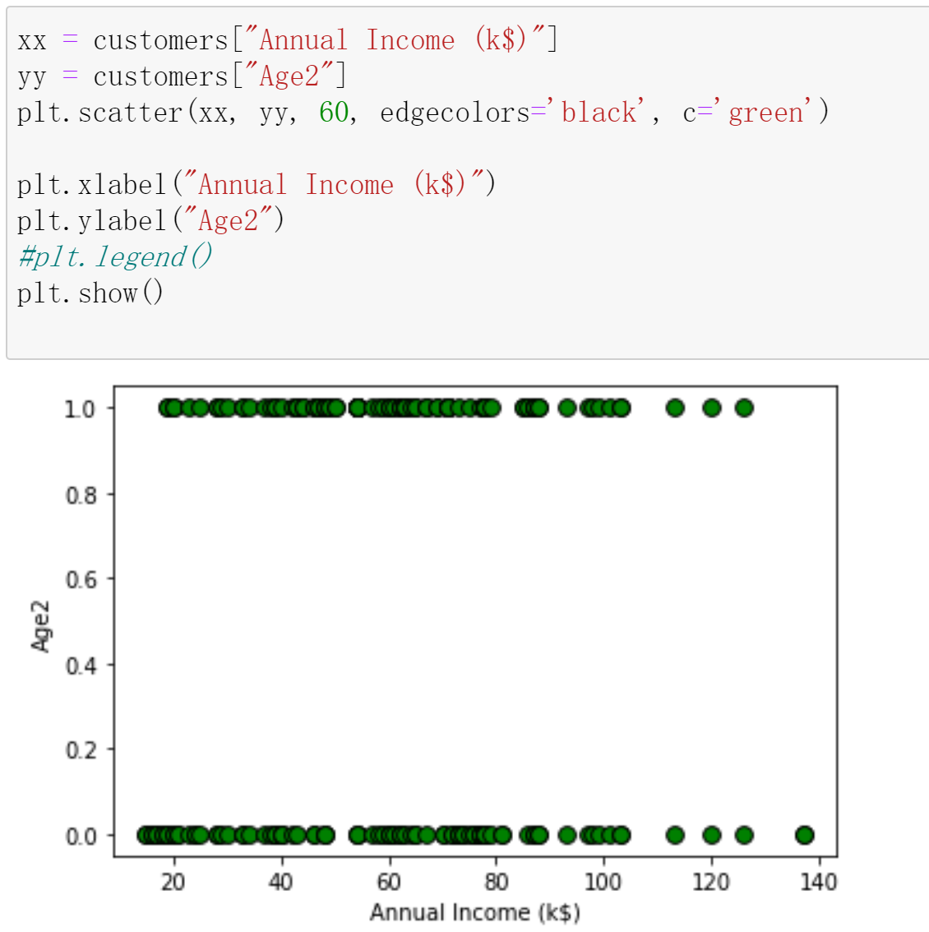
数据探索与数据预处理(4)EDA_customers
Scatter for variables
Annual income vs. age groups
老年人
青年人

Slide 31
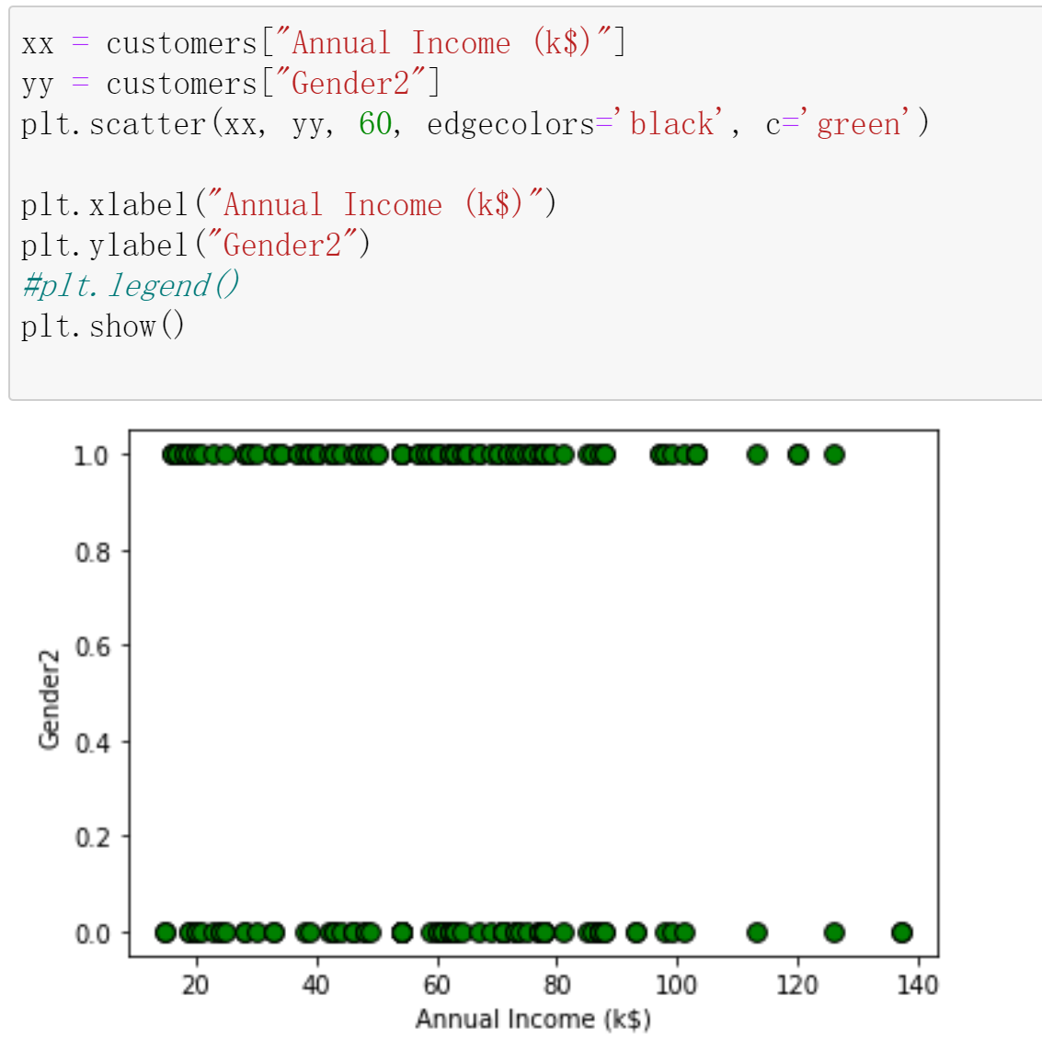
数据探索与数据预处理(4)EDA_customers
Scatter for variables
Annual income vs. gender groups
女
男

Slide 32
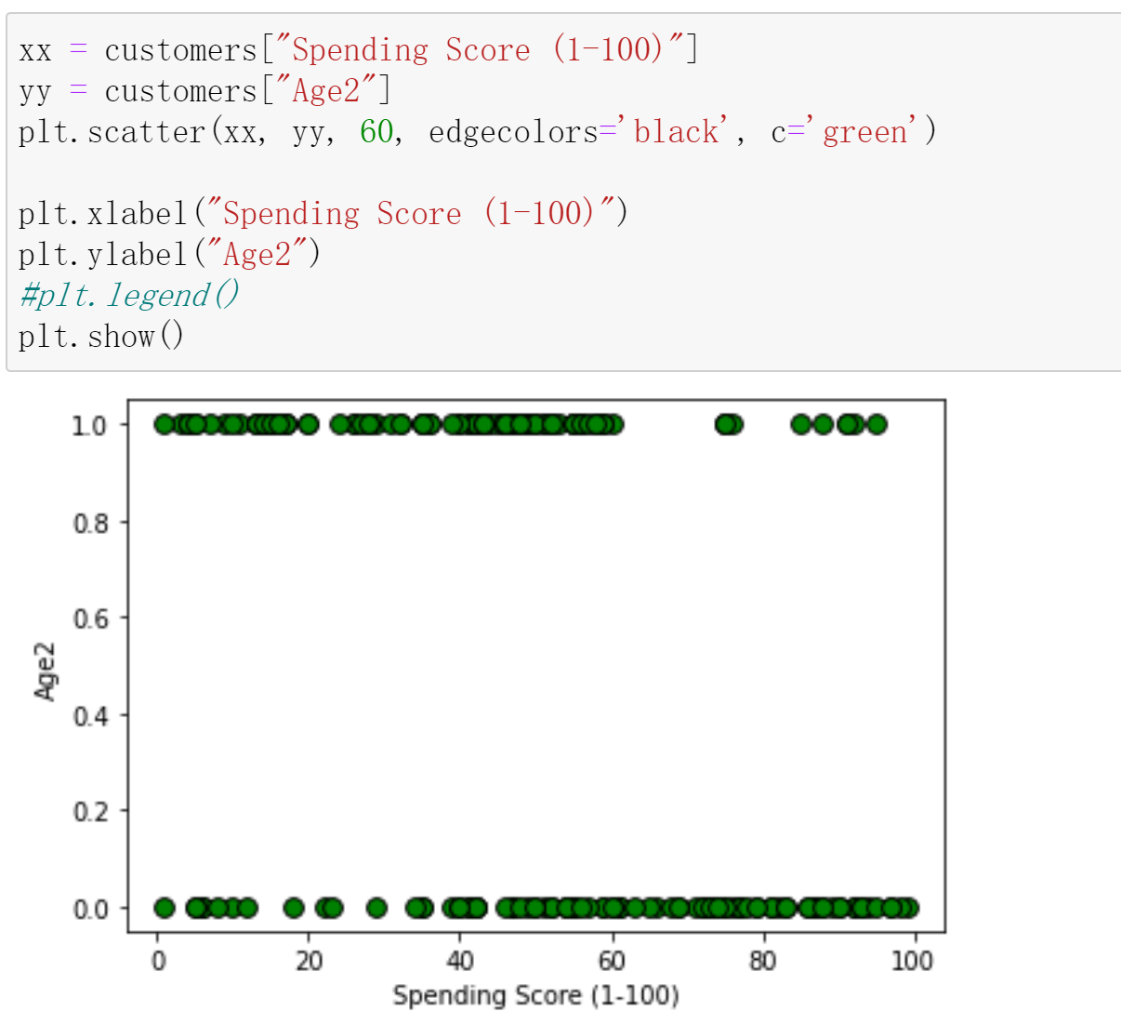
数据探索与数据预处理(4)EDA_customers
Scatter for variables
Spending score vs. age groups
老年人
青年人

Slide 33
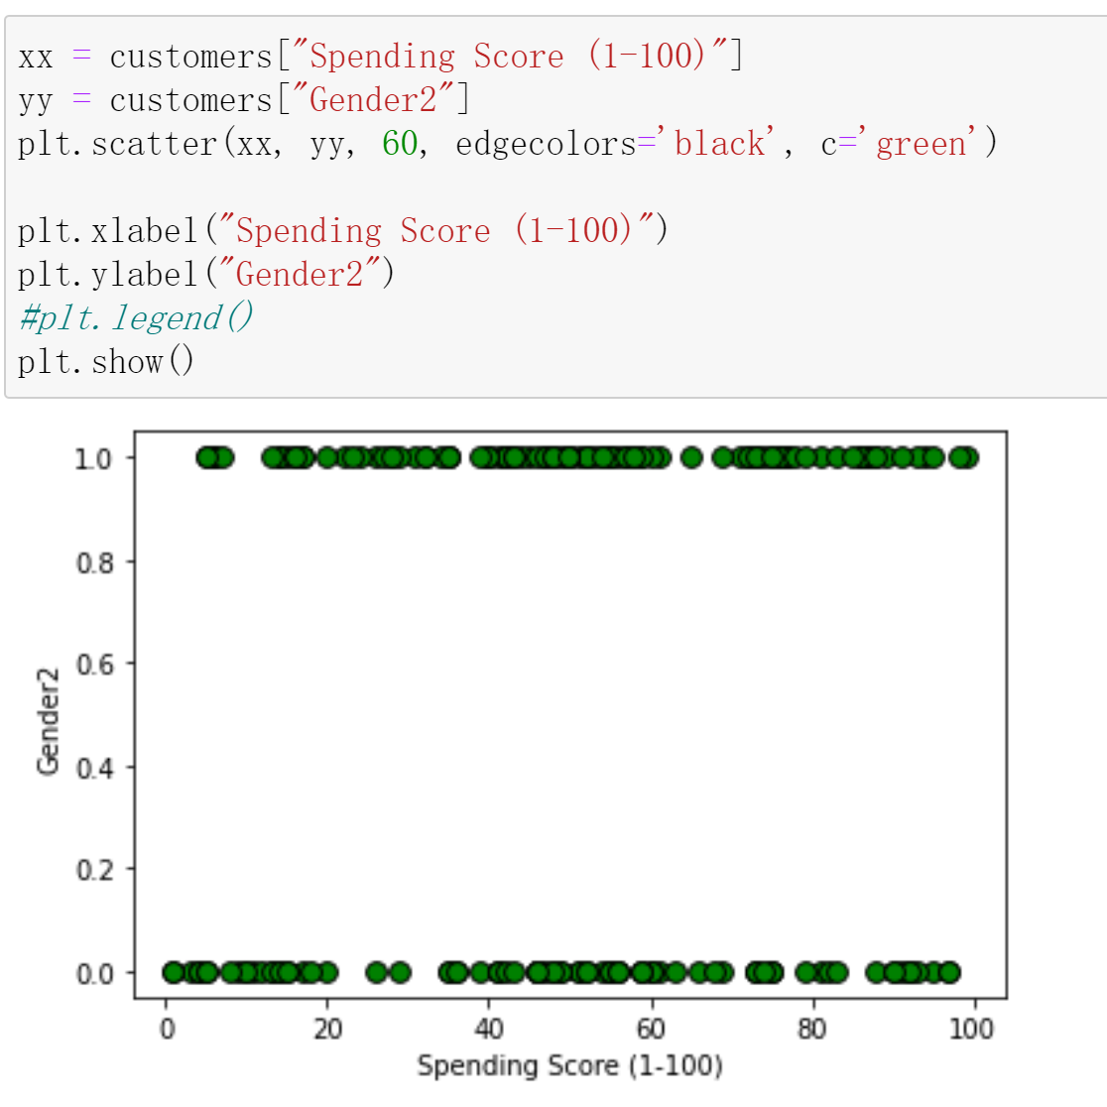
数据探索与数据预处理(4)EDA_customers
Scatter for variables
Spending score vs. gender groups
女
男

Slide 34
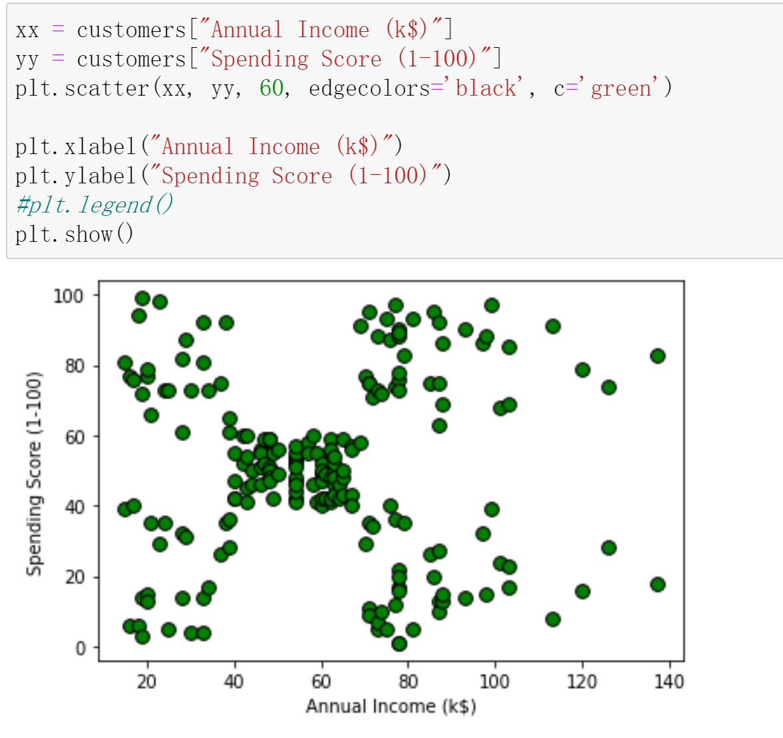
数据探索与数据预处理(4)EDA_customers
Annual Income (k$) - Spending Score (1-100) scatter
似乎有些聚拢的群组

Slide 35
数据探索与数据预处理(4)EDA_customers

Slide 36
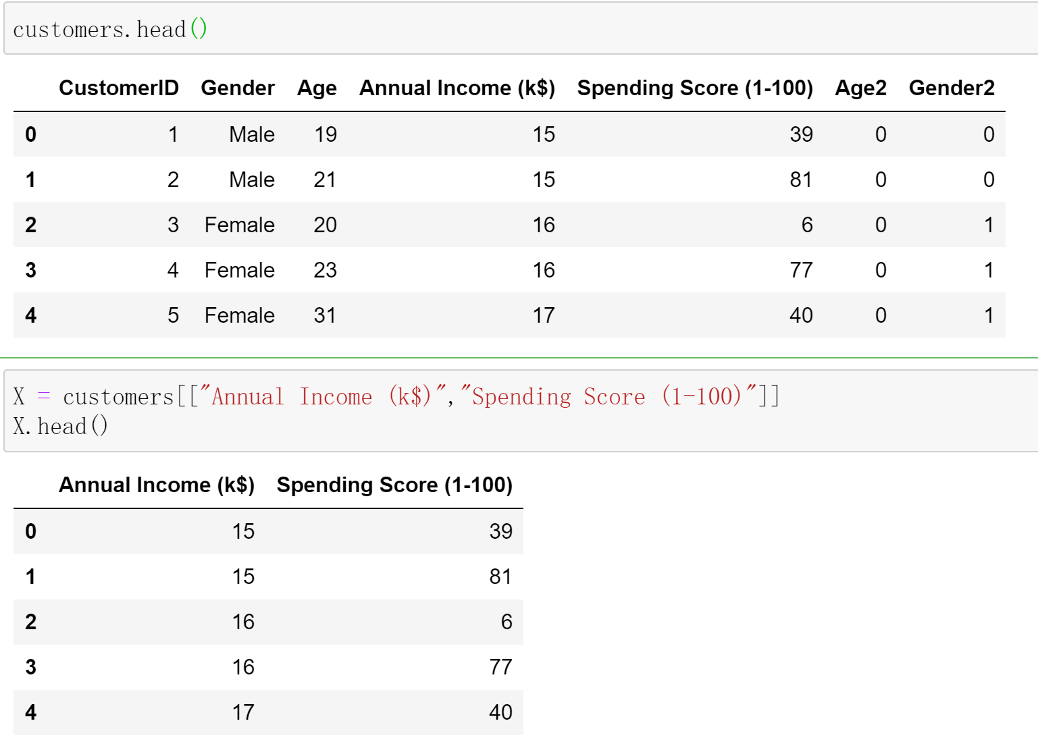
数据探索与数据预处理(4)EDA_customers
尝试k-means
切割数据，只取两列

Slide 37
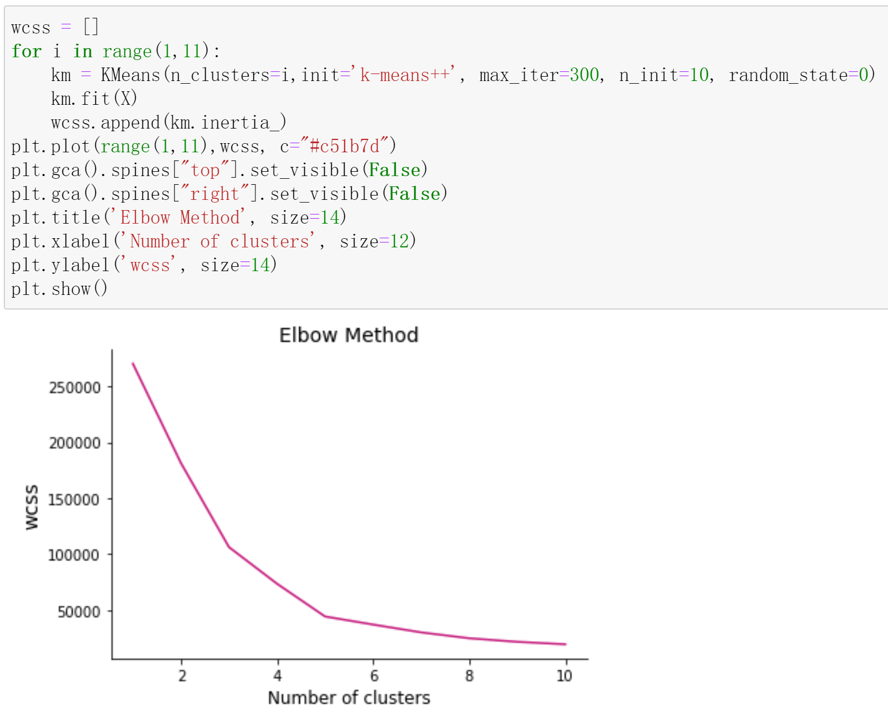
数据探索与数据预处理(4)EDA_customers
尝试k-means
多大的K
合适呢？

Slide 38
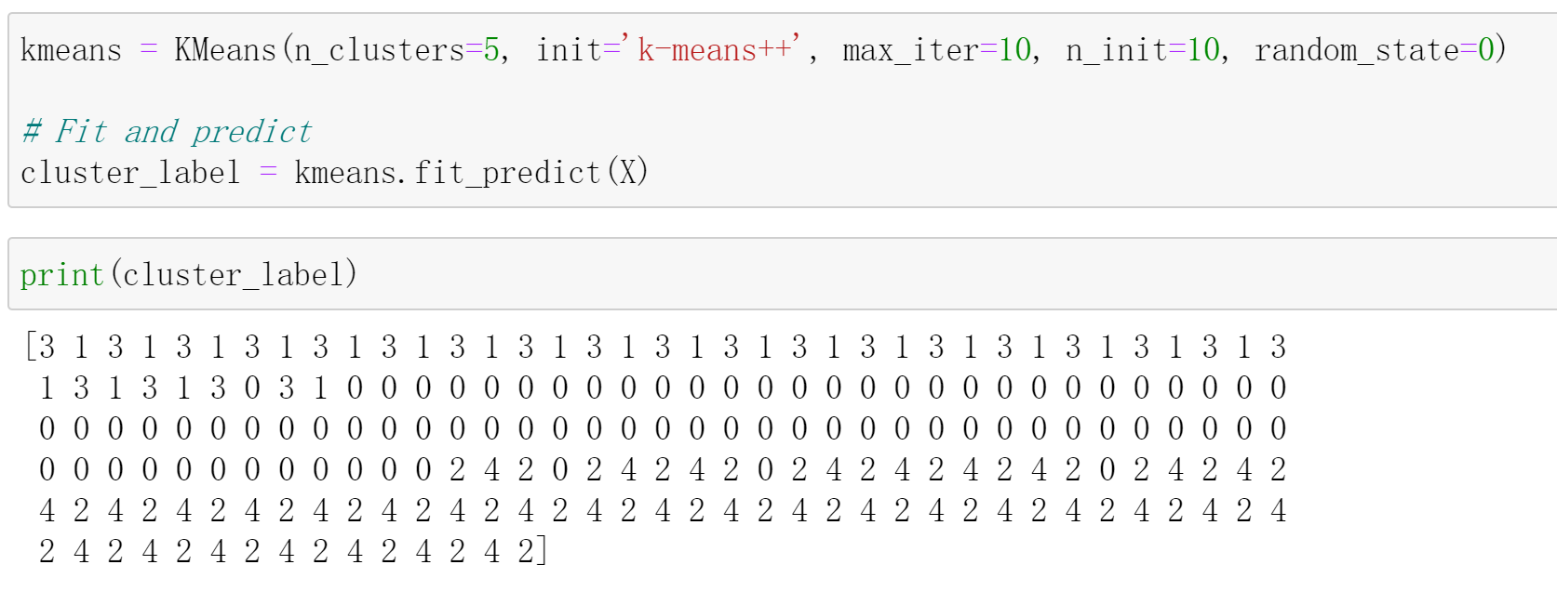
数据探索与数据预处理(4)EDA_customers
尝试k-means
K=5
训练并且预测

Slide 39
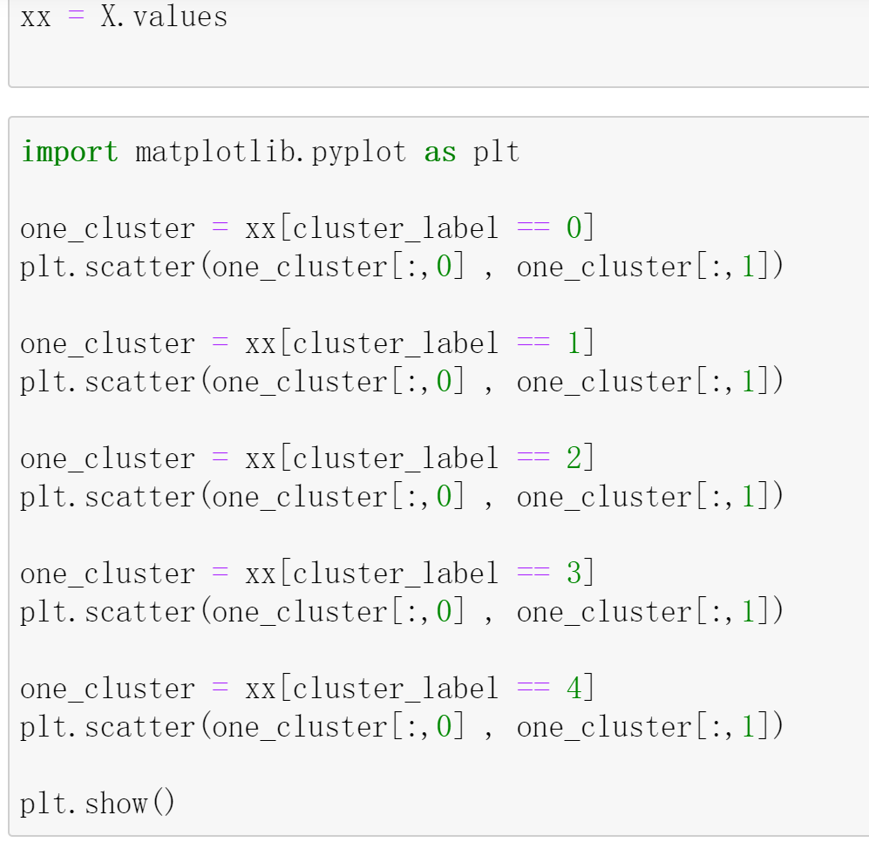
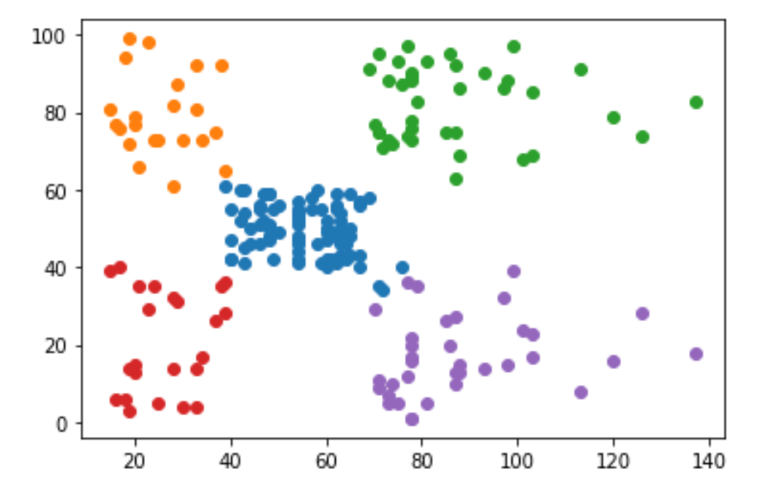
数据探索与数据预处理(4)EDA_customers
尝试k-means
类簇可视化

Slide 40
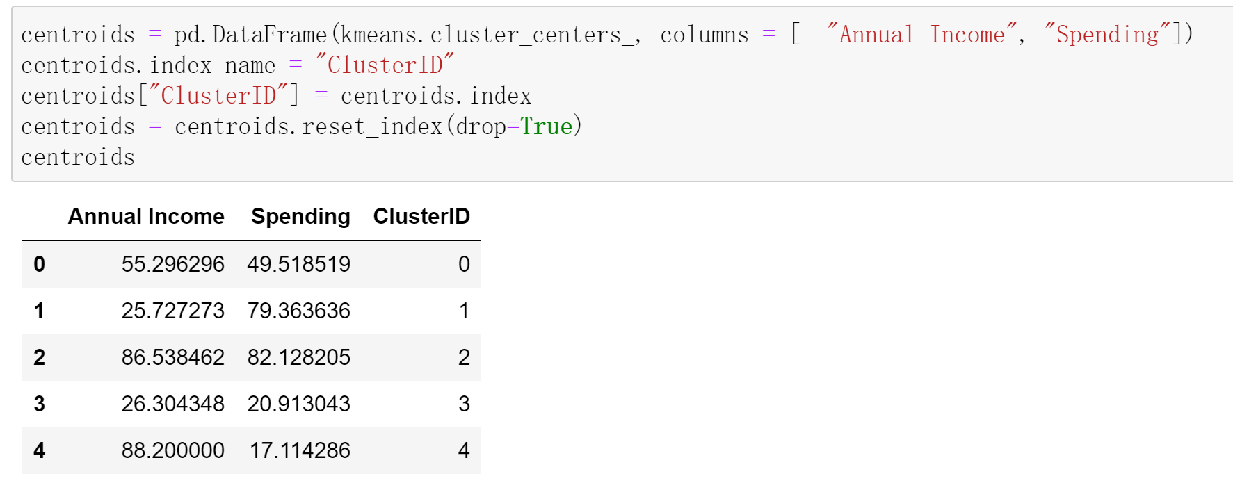
数据探索与数据预处理(4)EDA_customers
尝试k-means
显示类簇中心

Slide 41
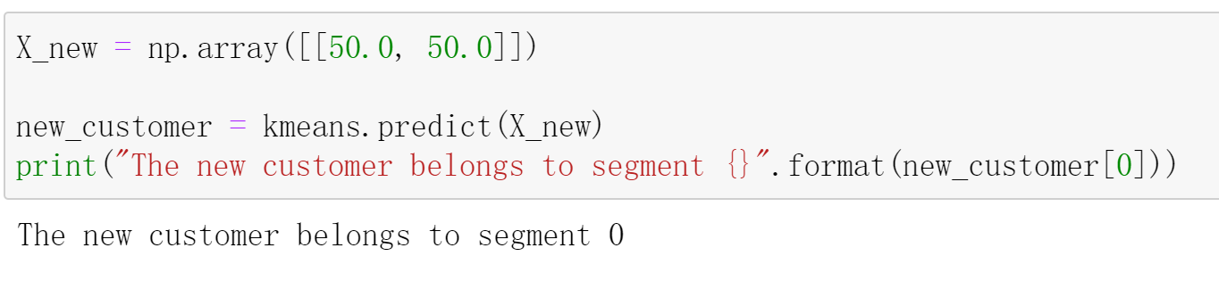
数据探索与数据预处理(4)EDA_customers
尝试k-means
新数据点应该归入什么类簇呢？

Slide 42
数据探索与数据预处理(4)EDA_customers

Slide 43
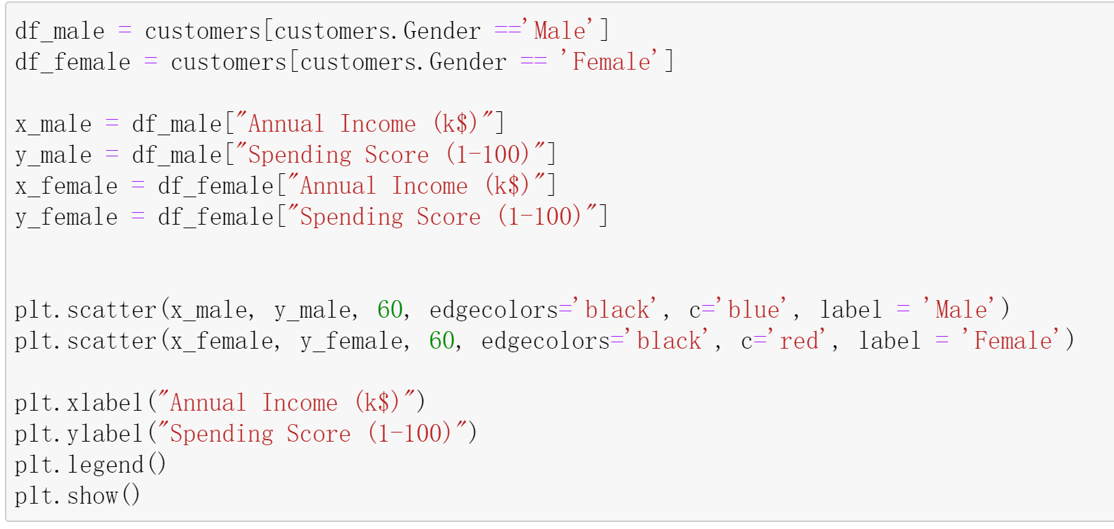
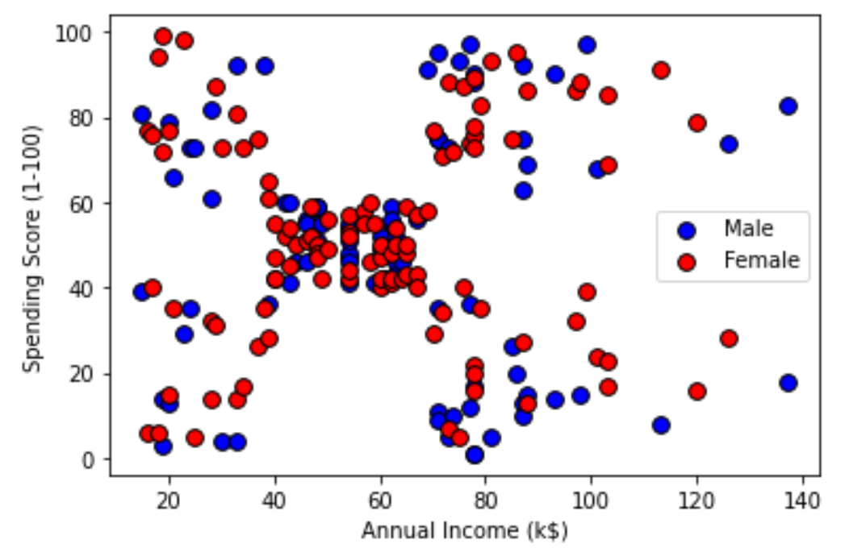
数据探索与数据预处理(4)EDA_customers
进一步探索
Annual Income (k$) - Spending Score (1-100) scatter plot
With respect to male and female
男人、女人的消费模式好像差别不大

Slide 44
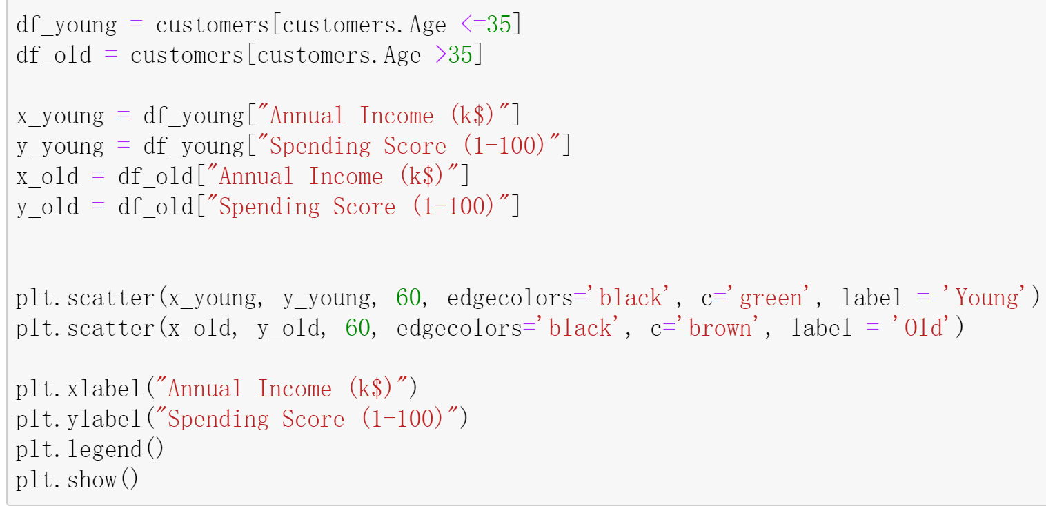
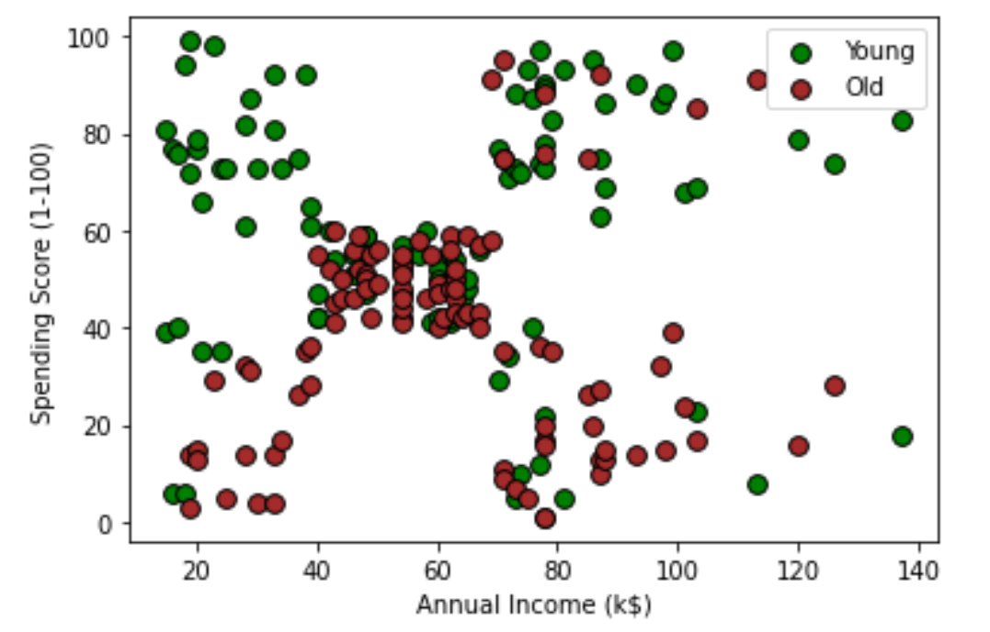
数据探索与数据预处理(4)EDA_customers
进一步探索
Annual Income (k$) - Spending Score (1-100) scatter plot
With respect to young and old
这两组好像有点区别呀？
老人、年轻人的消费模式好像有差别

Slide 45
数据探索与数据预处理(4)EDA_customers

Slide 46
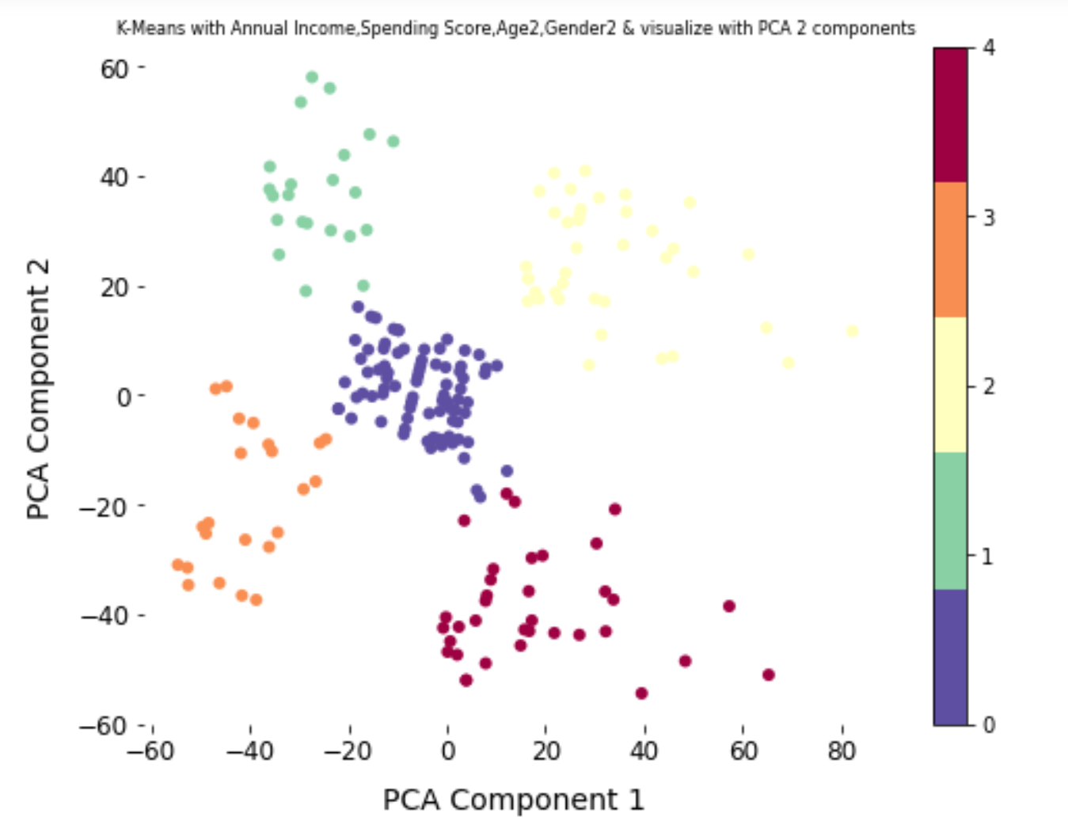
数据探索与数据预处理(4)EDA_customers
Note book中还提供了
对数据进行降维、然后进行K-means聚类、可视化的代码
请打开note book研究

Slide 47
数据探索与数据预处理(4)EDA_customers

